Slide 1
ขั้นตอนที่ 5 การวางแผน

Slide 2
เป้าหมายของบทเรียน:
เพื่อสรุปภาพรวมแนวทางการส่งเสริมสุขอนามัยในภาวะฉุกเฉินขั้นตอนที่ 5: การวางแผน
วัตถุประสงค์การเรียนรู้สำหรับบทเรียน:
บรรยายถึงขั้นตอนที่ 5 ของแนวทางการส่งเสริมสุขอนามัยในภาวะฉุกเฉิน: การวางแผน
กำหนดประเด็นสำคัญเพื่อใช้ในการพิจารณาสำหรับการวางแผนโครงการส่งเสริมสุขอนามัย

Slide 3
กิจกรรม
จากสถานการณ์ที่ 003 ให้แต่ละกลุ่มดำเนินการดังนี้
ให้นำวัตถุประสงค์ที่กำหนดไว้ใน 2 ข้อ (เกี่ยวกับการปรับเปลี่ยนพฤติกรรมที่สำคัญ) ในขั้นตอนที่ 4 มาจัดทำเป็นแผนปฏิบัติงานตามแบบฟอร์ม

Slide 4
ตัวอย่างแบบฟอร์มแผนปฏิบัติการ (PoA)
ด้านน้ำ สุขาภิบาลและการส่งเสริมสุขอนามัย
Water, Sanitation and Hygiene Promotion
1. วัตถุประสงค์ ...........................................................................
2. ตารางแบบเหตุผลสัมพันธ์ (LOGICAL FRAMEWORK)
วัตถุประสงค์ | ตัวชี้วัด | การตรวจสอบ | การประมาณการ
ปรับปรุงภาวะสุขภาพและคงไว้ซึ่งศักดิ์ศรีด้วยการดำเนินการจัดหาน้ำดื่มที่ปลอดภัย การสุขาภิบาลและการส่งเสริมสุขอนามัยอย่างเหมาะสม | % ของกลุ่มเป้าหมายถึงพอใจต่อการเข้าถึงน้ำและสิ่งอำนวยความสะดวกด้านสุขาภิบาล | การสำรวจตามครัวเรือน

Slide 5
การบรรเทาทุกข์
วัตถุประสงค์ | ตัวชี้วัด | การตรวจสอบ | ผู้รับผิดชอบ
ผลลัพท์ที่ 1: ลดความเสี่ยงต่อการเกิดโรคที่มีน้ำเป็นสื่อ (Waterborne) และน้ำที่มีความสัมพันธ์กับการเกิดโรคในชุมชนเป้าหมาย | 1ก % ของประชากรเป้าหมายมีการเข้าถึงน้ำที่ปลอดภัยอย่างเพียงพอ 1ข % ของประชากรเป้าหมายมีการใช้การสุขาภิบาลที่เหมาะสม 1ค % ของประชากรเป้าหมายมีความรู้เกี่ยวกับการปฏิบัติตนด้านสุขอนามัยเพิ่มขึ้น | การสำรวจตามครัวเรือนและการตรวจสอบอย่างละเอียด
ผลผลิตที่ 1.1 มีการประเมินสถานการณ์น้ำสุขาภิบาลและสุขอนามัยอย่างต่อเนื่อง | จำนวนครั้งของการประเมินเพื่อเก็บข้อมูลและเผยแพร่ | รายงานการประเมิน (อย่างรวดเร็วและครอบคลุม | ทีม FACT or RDRT รวมไปถึงผู้เชี่ยวชาญด้าน WatSan ที่ปฏิบัติงานในพื้นที่

Slide 6
การฟื้นฟู
วัตถุประสงค์ | ตัวชี้วัด | การตรวจสอบ | ผู้รับผิดชอบ
ผลลัพธ์ที่ 2 การลดความเสี่ยงของโรคที่มีน้ำเป็นสื่อและน้ำที่มีความสัมพันธ์กับการเกิดโรคอย่างยั่งยืนในชุมชนเป้าหมาย | 2ก % ของประชาชนกลุ่มเป้าหมายสามารถเข้าถึงและใช้น้ำได้อย่างยั่งยืน 2ข % ของประชาชนกลุ่มเป้าหมายมีการใช้สิ่งอำนวยความสะดวกด้านสุขาภิบาล 2ค % ของประชาชนกลุ่มเป้าหมายมีการปฏิบัติพฤติกรรมด้านสุขอนามัยที่ดี | การสำรวจตามครัวเรือนและการตรวจสอบอย่างละเอียด
ผลผลิตที่ 2.1 ชุมชนมีการจัดการแหล่งน้ำเพื่อให้มีการเข้าถึงน้ำที่ปลอดภัยสำหรับประชาชนกลุ่มเป้าหมาย | % ของประชาชนกลุ่มเป้าหมายเข้าถึงแหล่งน้ำที่ได้รับการปรับปรุงคุณภาพ % ของชุมชนเป้าหมายมีแหล่งงบประมาณเพื่อใช้สำหรับการดำเนินงานและการบำรุงรักษาสิ่งอำนวยความสะดวกด้านน้ำ, สามารถเข้าถึงการสนับสนุนด้านเทคนิคและอะไหล่ | ก) การสำรวจตามครัวเรือนและการทดสอบคุณภาพน้ำ ดังนี้ 1) บริเวณจุดแจกจ่ายน้ำ 2) บริเวณที่มีการใช้น้ำ ข) การสำรวจชุมชนโดยใช้เครื่องมือในการประเมินของ GWSI

Slide 7
3. การติดตามและประเมินผล (MONITORING AND EVALUATION)
4. สมมติฐานที่สำคัญและการจัดการความเสี่ยง (CRITICAL ASSUMPTIONS AND RISK MANAGEMENT)
5. ประชากรกลุ่มเป้าหมาย (TARGET POPULATION) (และการมีส่วนร่วมAND THEIR PARTICIPATION)

Slide 8
6. ตารางกิจกรรม (ACTIVITIES TIMETABLE)
กิจกรรม (Activities) | มค | กพ | มีค | เมย | พค | มิย | กค | สค | กย | ตค | พย | ธค | ค่าใช้จ่าย
1. การจัดการ, การคัดเลือกและการฝึกอบรมอาสาสมัครในการจัดการขยะมูลฝอยและการถ่ายอุจจาระในสถานที่เปิด จำนวน 25 คน | x
2. การสำรวจข้อมูลขั้นพื้นฐาน | x
3. การระบุผู้ทำหน้าที่ส่งเสริมสุขอนามัย จำนวน 10 คน |  | x
4. การสนทนาแบบเน้นกลุ่มเป้าหมายกับผู้หญิง และเด็กหญิงเพื่อให้มีการใช้ห้องสุขาและประเด็นปัญหาด้านอนามัยประจำเดือน |  | x | x
5. การวางแผนและการดำเนินงานเกี่ยวกับการใช้ห้องสุขาและการกำจัดขยะมูลฝอย |  | x
6. การติดตามการปฏิบัติงานส่งเสริมสุขอนามัย |  |  | x
7. ข้อมูลเพิ่มเติม (ADDITIONAL INFORMATION)………………………………………………………...

Slide 9
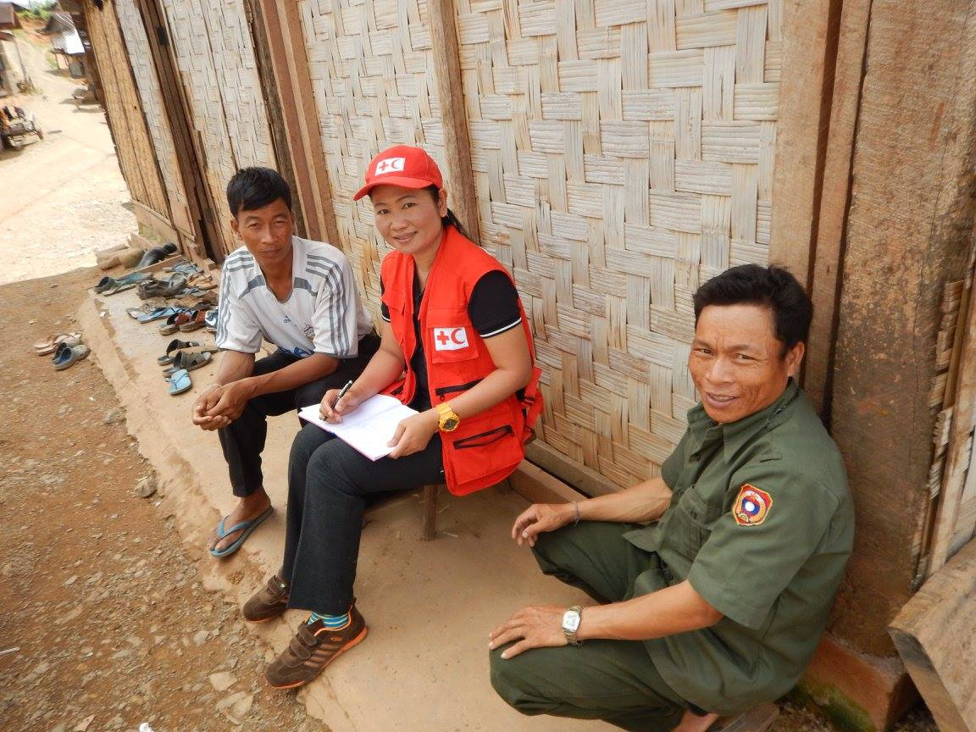
ขอบคุณค่ะ

